Slide 1
Disadvantages of DFD
数据流图的缺点
1.Oriented process
面向过程
2.Many translations lead to information lose
多步转换导致信息流失
3.Poor description ability
表达能力不强

Slide 2
Unified Modeling Language
统一建模语言
Introduction to UML 简介
Static modeling 静态建模
Dynamic modeling 动态建模
Employment modeling 物理架构建模
Rational unified process(RUP)

Slide 3
UML
Great achievement in recent years
Unified Modeling Language
近10年来OOSE最重要的成果
贡献者：Grady Booch， Ivar Jacobson，
Jin Rumbaugh
中文网站
  http://www. umlchina.com
  http://www.uml.com.cn

Slide 4
Diagrams of UML
diagram图
  Static 静态图
  Dynamic 动态图
Perspectives 视图
  Use case diagram用例视图
  Logic diagram 逻辑视图
  Concurrent diagram 并发视图
  Component diagram 构件视图
  Employment diagram 部署视图

Slide 5
Characteristics of UML的特点
1.Unified standard 统一标准
2.Object-oriented 面向对象
3.Powerful description ability 表达能力强大
4.Visual perspective 可视化

Slide 6
Applications of UML的应用
用于描述系统开发的不同类型于不同阶段
  从需求分析到软件设计到软件测试及维护
  可视化问题描述，帮助理解问题
  帮助建立各阶段的文档
  获取和交流有关应用问题求解的知识
  辅助构建系统

Slide 7
Static modeling 静态建模
Use case 用例模型
  用例图表示
  从最终用户的角度描述系统功能
Class and object 类和对象模型
  类图和对象图表示

Slide 8
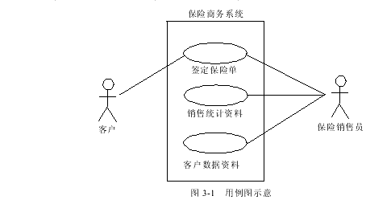
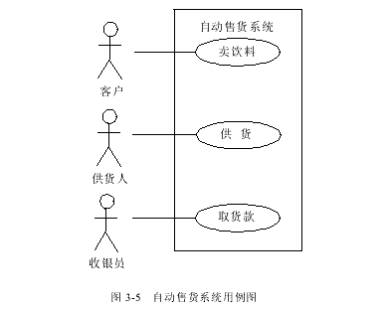
Use case

Slide 9
Class Diagram类图
学生
书
姓名:string
学号:string
书名:string
价格:real
1 购买 0..*
属于

Slide 10
Object Diagram对象图
英语：书
书名:英语
价格:26.5
王平：学生
姓名:王平
学号:020106
数学：书
书名:数学
价格:21.8

Slide 11
Relationship of objects
对象间关系
关联关系 (Association)
聚集关系(Aggregation)
泛化关系(Generalization)
依赖关系(Dependency)
细化关系 (Refinement)

Slide 12
包图
子系统D
子系统A
子系统C
子系统B
子系统E
子系统F

Slide 13
Dynamic modeling
动态建模
状态图（State Diagram）
时序图（Sequence Diagram）
协作图（Collaboration Diagram）
活动图（Activity Diagram）

Slide 14
Messages
消息
同步消息
异步消息
简单消息

Slide 15
State diagram
状态图
上楼
在底楼
向上移动
到达
到达
上楼
向底楼移动
到达
向下移动
空闲
上楼
超时

Slide 16
Sequence diagram
时序图
打印文件
计算机
打印服务器
打印机
打印队列
[打印机就绪]
打印文件
打印文件
[打印机忙]
保存文件

Slide 17
Collaboration diagram
协作图
计算机
打印队列
[打印机忙]
保存文件
打印文件
[打印机就绪]
打印文件
打印服务器
打印机

Slide 18
Activity diagram
活动图
显示磁盘满
Win.printAll()
Disk full
Disk free
显示在打印
建立打印文件
^printer.print()
删去显示信息

Slide 19
Employment modeling
物理架构建模
Logic and physical construction
逻辑架构和物理架构
  逻辑架构
  物理架构
Component diagram 构件图
Employment diagram 配置图

Slide 20
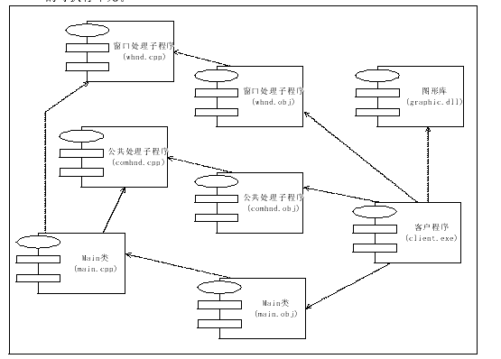

Slide 21
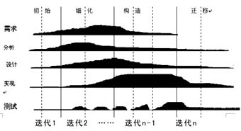
Rational Unified Process RUP
基于UML的统一建模过程

Slide 22
Rational Rose 2002
Supporting UML drawing
支持UML画图
Supporting database establishment
支持数据库建设
Supporting automatic coding
支持自动代码生成

